Slide 1


Дата проведення 26.08.2025 р.
Час проведення: 13:00
освітній табір «VinBOOT EduCAMP – 2025
(у рамках серпневої конференції)
Професійна спільнота тифлопедагогів ЗДО
Використання едьютейнмент-технології як ефективного напрямку інтеграції ігрових та освітніх практик в рамках освітньо-корекційного процесу в спеціалізованому ЗДО

Slide 2




Закон України
«Про дошкільну освіту»
(№3788-IX від 6 червня 2024 року)
Ключові новації:
Дитиноцентризм та особистісно орієнтований підхід до розвитку дитини відповідно до її індивідуальних особливостей, потреб, інтересів, здібностей, обдарувань та свободи вибору
забезпечення безпеки і зміцнення здоров’я кожної дитини
«безпечне освітнє середовище»
«здорове освітнє середовище»

Slide 3

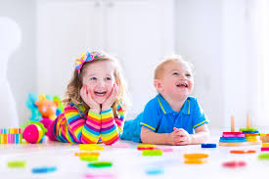
Сучасна система дошкільної освіти
реформування освітньої галузі,
впровадження інклюзивних підходів
забезпечення рівного доступу до якісної освіти для всіх дітей, незалежно від їхніх індивідуальних особливостей

Slide 4
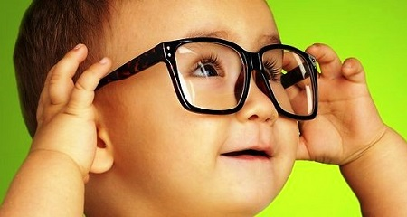
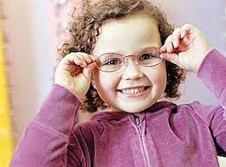
діти з порушеннями зору потребують створення особливих умов для навчання,
розвитку,
соціалізації та
підготовки до подальшого життя в суспільстві

Slide 5
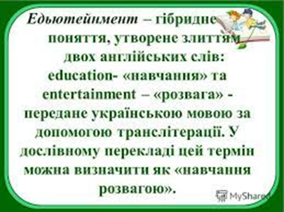
технологія едьютейнменту — сучасний підхід до навчання, що об'єднує освітні та розважальні елементи в єдину систему

Slide 6

Слово «Едьютейнмент» з’явилося ще в 1948 році в студії Уолта Діснея
для позначення формату захопливого документального серіалу.
Але сьогодні
едьютейнмент —
це освіта в
розважальному форматі

Slide 7
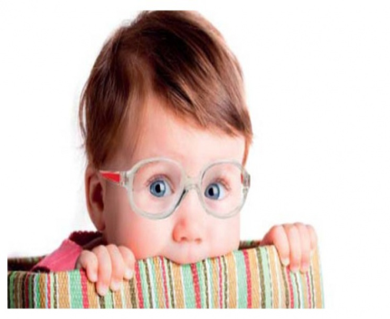

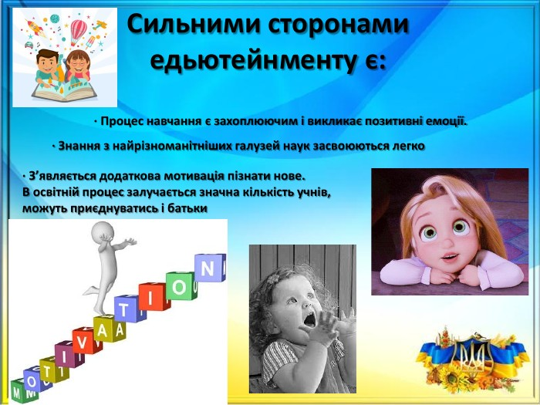
Едьютейнмент в ЗДО має на меті:
Залучення дітей до навчання:
Розвиток пізнавального інтересу:
Інтеграція розваг та навчання:
Стимулювання самостійної діяльності:

Slide 8
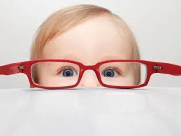

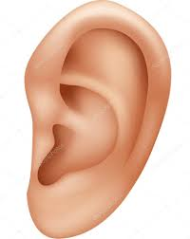
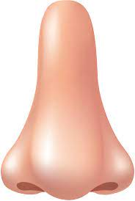
Для дітей з порушеннями зору використання едьютейнмент-технологій має особливе значення. Такі діти сприймають інформацію переважно через дотик, слух, нюх, тобто потребують використання різноманітних каналів сенсорного впливу.

Slide 9

Переваги едьютейнменту для дітей з порушеннями зору
Активізація компенсаторних можливостей.
Розвиток просторової орієнтації та моторики.
Формування позитивної мотивації до навчання.
Соціалізація.
Індивідуалізація освітнього процесу.

Slide 10

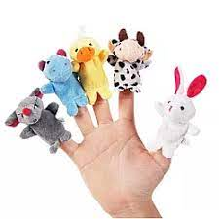
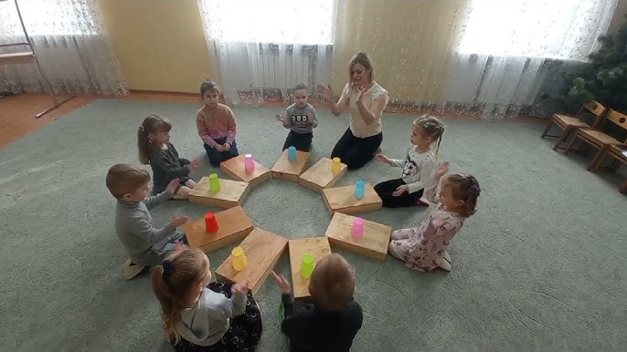
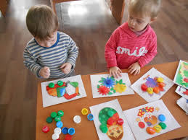
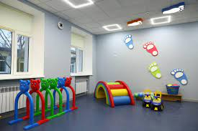
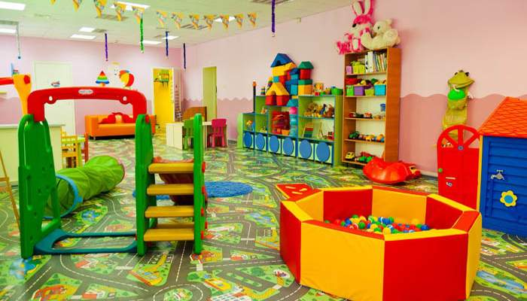
Практичне впровадження едьютейнменту в
освітньо-корекційний процес
Тематичні заняття-квести гри.
Театралізовані міні-вистави з використанням тактильних ляльок.
Музично-ритмічні ігри з елементами релаксації.
Ігри з використанням модифікованих дидактичних матеріалів.
Освітні інтерактивні простори.

Slide 11

Ключові методичні рекомендації:
Комплексне діагностичне обстеження дітей.
Створення адаптивного освітнього середовища.
Підбір і адаптація дидактичного матеріалу.
Поєднання індивідуальної та групової роботи.
Міждисциплінарна взаємодія фахівців.
Використання цифрових технологій, де це можливо.
Регулярна рефлексія та аналіз результатів.

Slide 12


Висновок: едьютейнмент є потужним інструментом для реалізації особистісно орієнтованого, гуманного, ефективного підходу в корекційно-розвивальній роботі.

Slide 13
Використані джерела з покликанням:
  ОСВІТНЯ ТЕХНОЛОГІЯ - стаття «ЕДЬЮТЕЙМЕНТ: Всеосвіта, https://vseosvita.ua › embed;
2. Гончаренко Т.А. (2022). Едьютейнмент як сучасний підхід у дошкільній освіті: методичні аспекти. Практичний журнал «Дошкільне виховання»;
3. Освітня програма для дітей з порушеннями зору (2021)/ Міністерство освіти і науки України. https://mon.gov.ua;
Бех І.Д. (2021). Особистісно орієнтована модель виховання в умовах Нової української школи. Київ: Наукова думка. https://naps.gov.ua;
Літвінова С.Г. (2020). Інноваційні технології в освітньому процесі дошкільного закладу. Збірник наукових праць, Інститут проблем виховання НАПН України;
Савченко О.Я. (2019). Компетентнісний підхід у початковій та дошуільній освіті . Освіта України;
Федченко Л.В. (2018). Інтеграція корекційно-розвиткової роботи з навчанням і вихованням у ЗДО для дітей з порушеннями зору. Журнал «Дефектологія».

Slide 14


